Slide 1
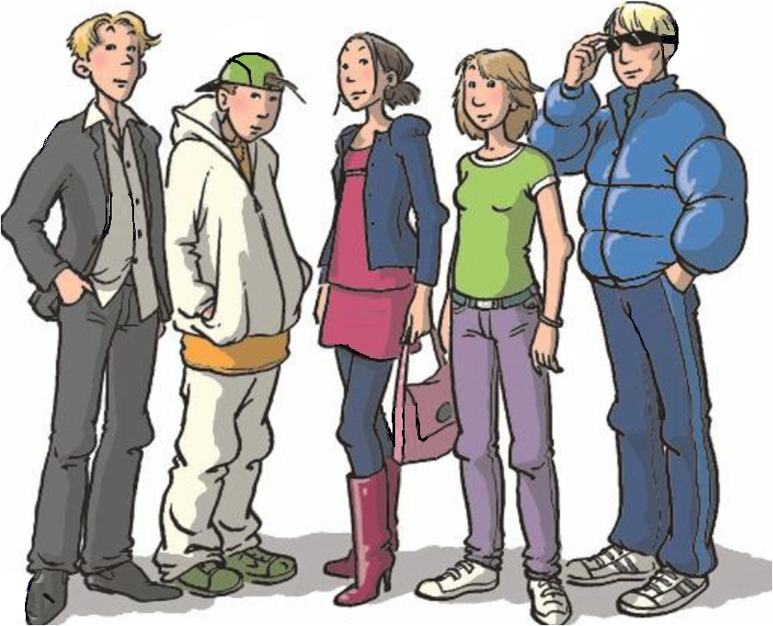

FÜNF LOOKS
Notes:
<number>

Slide 2

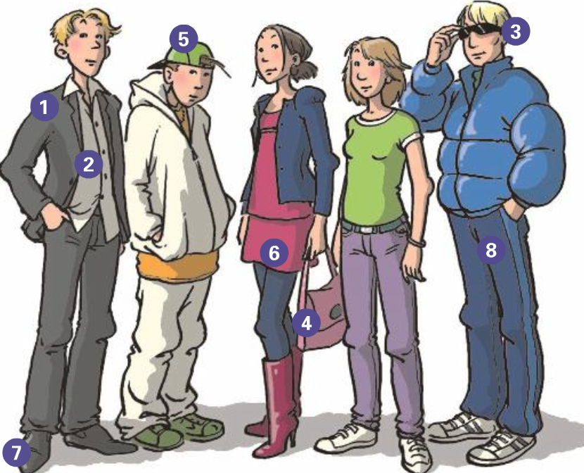
Die Kappe
Die Sonnenbrille
Die Jacke
Das Hemd
Die Hose
Die Schuhe
Der Rock
Die Handtasche
Notes:
<number>

Slide 3
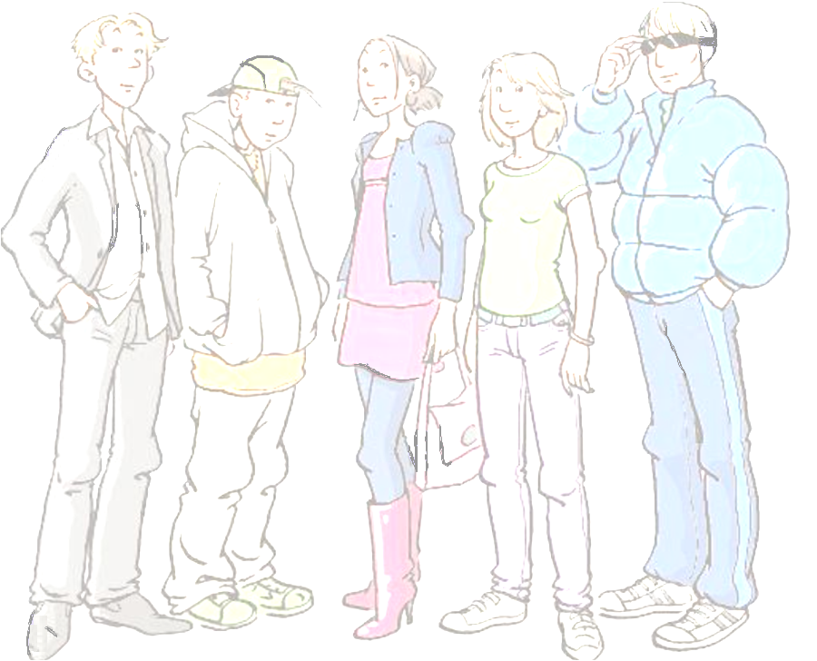
Er trägt …..
Notes:
<number>

Slide 4
Er trägt …..
Notes:
<number>

Slide 5
Sie trägt …..
Notes:
<number>

Slide 6
Sie trägt …..
Notes:
<number>

Slide 7
Er trägt …..
Notes:
<number>

Slide 8

(Übungsheft Seite 68)
Notes:
<number>

Slide 9

Wie heißen sie?
Alexander
Philipp
Mark
Susanne
Alexander
Philipp
Susanne
Mark
Notes:
<number>

Slide 10
Wie findest du ihren Look? Warum?
schick
cool
doof
elegant
attraktiv
langweilig
klasse
modern
altmodisch
Alexander
Philipp
Susanne
Lisa
Mark
 Alexander trägt … / Ich finde ihn ….
 Susanne trägt … / Ich finde sie ….
Notes:
<number>

Slide 11
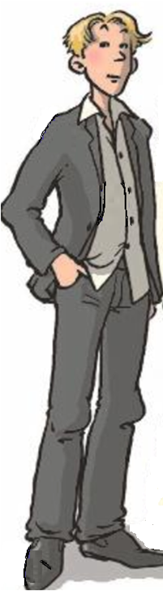

Top oder Flop?
Top
Flop
Notes:
<number>

Slide 12
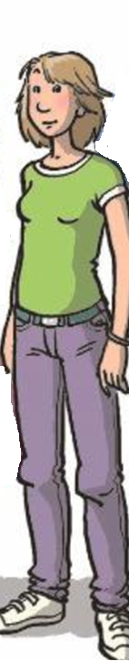
Top oder Flop?
Top
Flop
Notes:
<number>

Slide 13

Top
 Alexander trägt …
 Ich finde ihn …
 Ich finde sein Hemd …
Ich finde seine Jacke...
 Grau ist meine Lieblingsfarbe.
 Ich mag seinen Look.
Notes:
<number>

Slide 14
Flop
 Alexander trägt …
 Ich finde ihn …
 Ich finde sein Hemd …
Ich finde seine Jacke...
 Grau ist nicht meine Lieblingsfarbe.
 Ich mag seinen Look nicht.
Notes:
<number>

Slide 15
Top
 Lisa trägt …
 Ich finde sie …
 Ich finde ihr T-Shirt …
Ich finde ihre Hose...
 Grün ist meine Lieblingsfarbe.
 Ich mag ihren Look.
Notes:
<number>

Slide 16
Flop
 Lisa trägt …
 Ich finde sie …
 Ich finde ihr T-Shirt …
Ich finde ihre Hose...
 Grün ist nicht meine Lieblingsfarbe.
 Ich mag ihren Look nicht.
Notes:
<number>

